Slide 1
Введение в Веб-разработку
Программирование сетевых приложений
Лекция №1

Slide 2
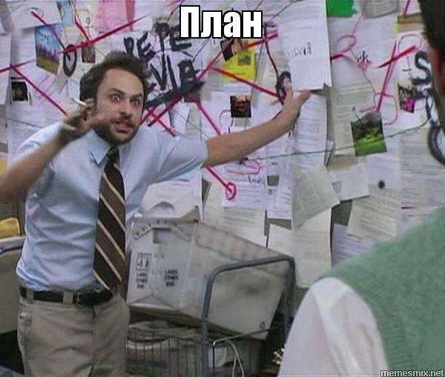
План занятия
Организация рабочего процесса
Web1.0 – Web 4.0
URL
HTTP
Стек для Web-приложений

Slide 3
Методология
Waterfall
Определение требований
Проектирование системы
Реализация
Тестирование
Запуск и поддержка

Slide 4
Методология
Agile
Планирование
Планирование
Проектирование
Проектирование
Разработка
Разработка
Внедрение
Оценка
Внедрение
Оценка
Итерация №1
Итерация №2

Slide 5
Agile
Kanban
Это метод управления потоком работы. Он сосредоточен на визуализации работы, ограничении незавершенных задач и непрерывном улучшении процесса. Kanban не предполагает заранее определённых итераций и гибко реагирует на изменения.
Scrum
Это методология, основанная на итеративном подходе и конкретных временных интервалах, называемых спринтами. В Scrum работа организована в фиксированные циклы, обычно длительностью 2-4 недели, и включает регулярные мероприятия для планирования и оценки.

Slide 6
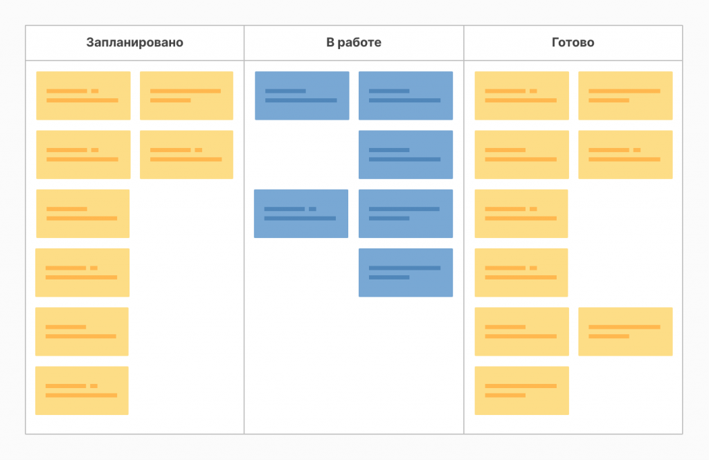
Agile
Kanban

Slide 7
Agile
Kanban
Scrum
Роли
Нет специфических
Владелец продукта, Scrum-мастер, команда
Планирование
Нет фиксированных итераций или спринтов
Использует фиксированные итерации (спринты), в которых работа планируется и выполняется.
Визуализация
Основной инструмент — это канбан-доска
Доска Scrum и другие артефакты, такие как бэклог продукта и спринт-бэклог

Slide 8
Agile
Kanban
Scrum
Изменения
Поддерживает непрерывное улучшение и адаптацию.
Изменения обычно происходят на границе спринтов, когда команда проводит ретроспективу и планирует улучшения.
Оценка и отчетность
Оценка работы производится на основе времени выполнения задач и их количества.
Оценка работы производится по результатам спринтов и их завершения.

Slide 9
История интернета

Slide 10
Web 1.0
Статичные страницы
Содержимое сайта обслуживается из файловой системы сервера
Страницы строятся с использованием Server Side Includes или Common Gateway Interface (CGI)
Фреймы и таблицы используются для позиционирования и выравнивания элементов на странице
Ex: Just News

Slide 11
Web 2.0 [мы туть]
Бесплатный доступ к большому количеству информации
Динамическое содержимое сайтов
Изменение способа передачи информации между владельцем сайта и пользователями сайта
Появление API
Негативное влияние на общество и появление новых угроз
Ex: Google Apps, Twitter, YouTube

Slide 12
Web 3.0 [развивается]
Децетрализованность
Важность семантики сайтов
Активное использование искусственного интеллекта
Взаимосвязь между контентом
Доступность
Ex: Brave, TON, Ethlance, Sola, Everledger

Slide 13
Web 4.0 [нескоро]
Симбиотическое взаимодействие между человеком и машиной. Граница между человеком и машиной размыта
Интернет - это Web-ОС. Информация может передаваться из каждой точки мира
Интернет активно использует искусственный интеллект в своей работе, что улучшает качество предоставляемых возможностей
Интернет коммуницирует с пользователями так же, как люди общаются между собой
Интернет прозрачен, все действия прослеживаются
Интернет на этом этапе развития предлагает более высокую скорость и надежность, чем когда-либо

Slide 14
https://URL.mephi/pszh

Slide 15
URL
URL – Uniform Resource Locator
Виды:
Статический – нет доп. параметров
Динамический – присутствуют &, =, ?

Slide 16
Пример URL
http://server.org:8080/path/doc.html?a=1&b=2#part1
http — протокол;
server.org — DNS имя сервера (может указываться ip-адрес машины);
8080 — TCP порт;
/path/doc.html — путь к файлу;
a=1&b=2 — параметры запроса;
part1 — якорь, положение на странице.

Slide 17
Схема URL

Slide 18
Абсолютные и относительные URL
http://server.org/1.html — абсолютный;
//server.org/1.html — абсолютный (schemeless);
/another/page.html?a=1 — относительный (в пределах домена);
pictures/cat.png — относительный (от URL текущего документа);
?a=1&b=2 — относительный (от URL текущего документа);
#part2 — относительный (в пределах текущего документа);

Slide 19
HTTP NOT FOUND

Slide 20
Что такое HTTP?
HTTP — это протокол, позволяющий получать различные ресурсы, например HTML-документы. Протокол HTTP лежит в основе обмена данными в Интернете.

Slide 21
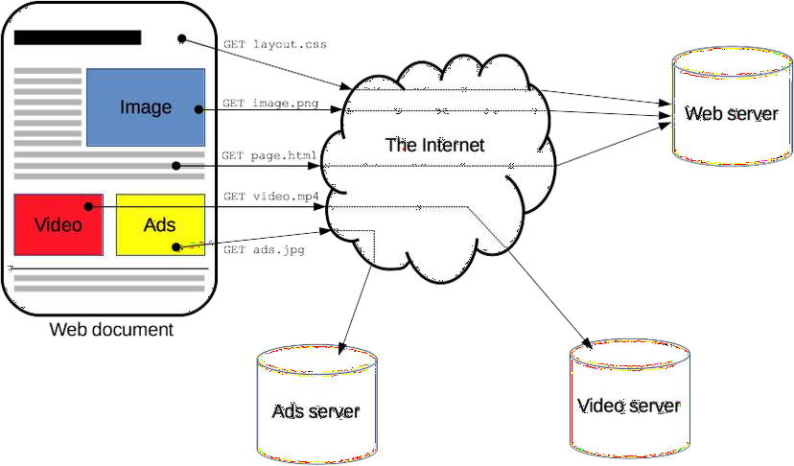
Что такое HTTP?

Slide 22
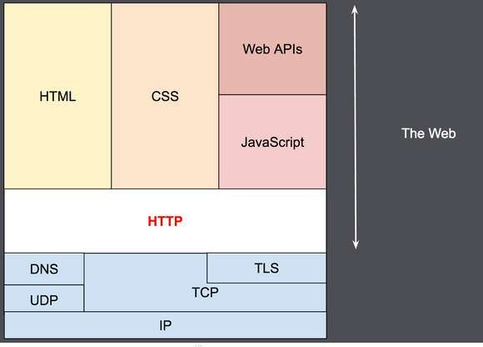
Место HTTP в Web

Slide 23
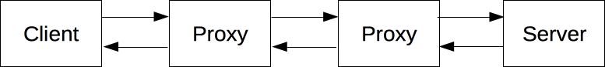
Общение клиента и сервера

Slide 24
HTTPS
Несмотря на свою функциональность у HTTP есть один очень важный недостаток ― незащищённость.
HTTPS работает благодаря SSL/TLS-сертификату. SSL/TLS-сертификат ― это цифровая подпись сайта.

Slide 25
Коды ответов HTTP
Информационные
100-199
Перенаправления
300-399
Серверные ошибки
500-599
Успешные
200-299
Клиентские ошибки
400-499

Slide 26
Методы запросов HTTP
GET — получение ресурса
POST — создание ресурса
PUT — обновление ресурса
DELETE — удаление ресурса
PATCH – используется для частичного изменения ресурса
HEAD – получение ресурса, но без тела ответа
CONNECT – устанавливает "туннель" к серверу, определённому по ресурсу
OPTIONS – используется для описания параметров соединения с ресурсом
TRACE – выполняет вызов возвращаемого тестового сообщения с ресурса

Slide 27
Выполнение Post-запроса HTTP
curl -X POST [options] [URL]
curl -X POST https://example.com/echo/post/json -H "Content-Type: multipart/form-data" -d '[post data]'

Slide 28
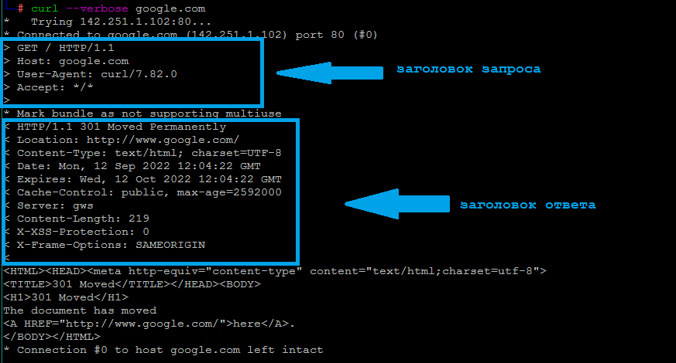
Пример Get-запроса HTTP

Slide 29
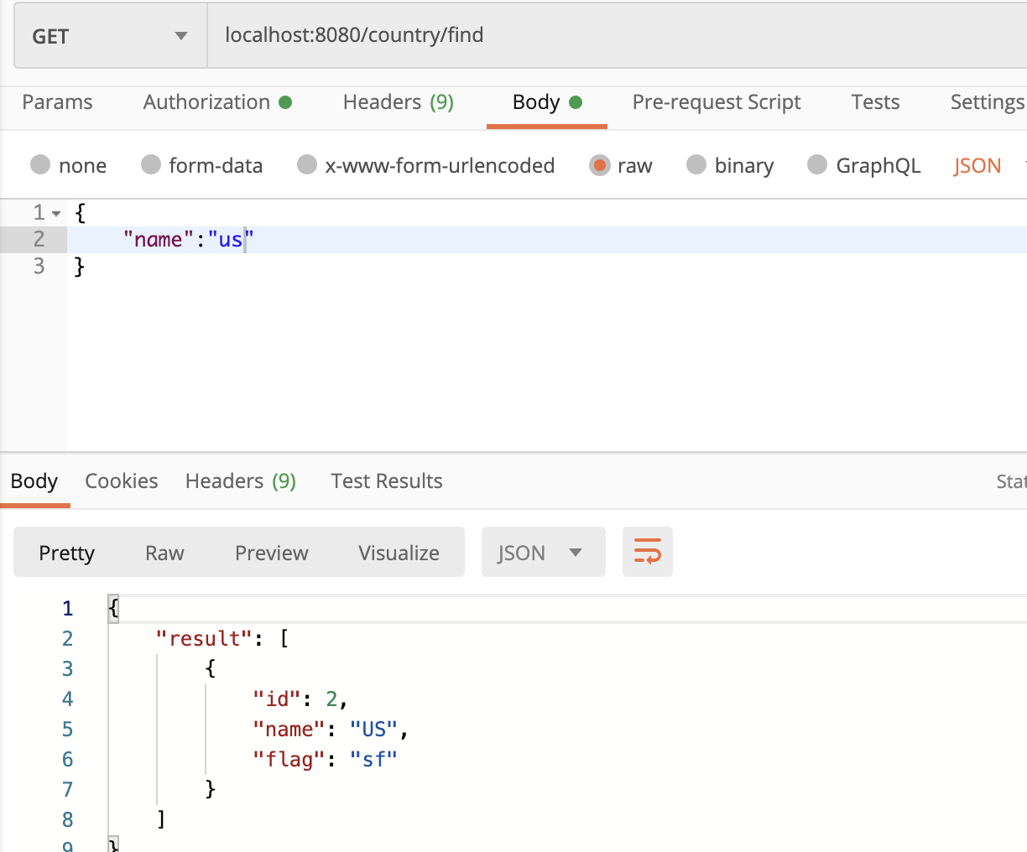
Пример Get-запроса HTTP

Slide 30
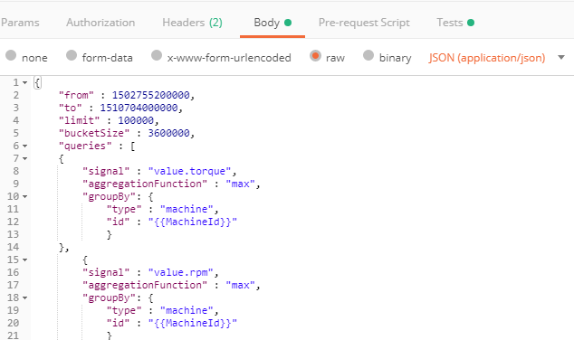
Пример Post-запроса HTTP

Slide 31
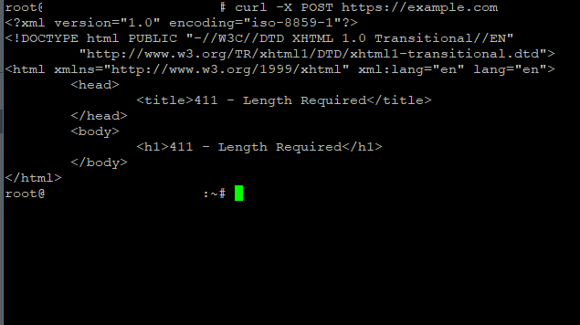
Пример Post-запроса HTTP

Slide 32
API

Slide 33
REST (Representational State Transfer)
Протокол: HTTP/HTTPS
Стиль взаимодействия: Архитектурный стиль
Формат данных: Обычно JSON или XML
Методы: GET, POST, PUT, DELETE
Особенности: Простота, лёгкость в использовании, поддержка кэширования. Подходит для веб-приложений и мобильных приложений.

Slide 34
SOAP (Simple Object Access Protocol)
Протокол: Протокол, обычно использующий HTTP/HTTPS
Стиль взаимодействия: Протокол
Формат данных: XML
Методы: Определены в WSDL (Web Services Description Language)
Особенности: Строгая спецификация, поддержка сложных операций и безопасности, требование более сложной структуры сообщений.

Slide 35
gRPC (Google Remote Procedure Call)
Протокол: HTTP/2
Стиль взаимодействия: Протокол
Формат данных: Protocol Buffers (protobuf)
Методы: Определены в файлах .proto, поддержка синхронных и асинхронных вызовов
Особенности: Высокая производительность, поддержка двусторонних потоков, эффективная сериализация данных.

Slide 36
GraphQL
Протокол: HTTP/HTTPS
Стиль взаимодействия: Язык запросов для API
Формат данных: JSON
Методы: Один эндпоинт, запросы определяются клиентом
Особенности: Позволяет запрашивать только необходимые данные, гибкость в получении данных, упрощение работы с API.

Slide 37
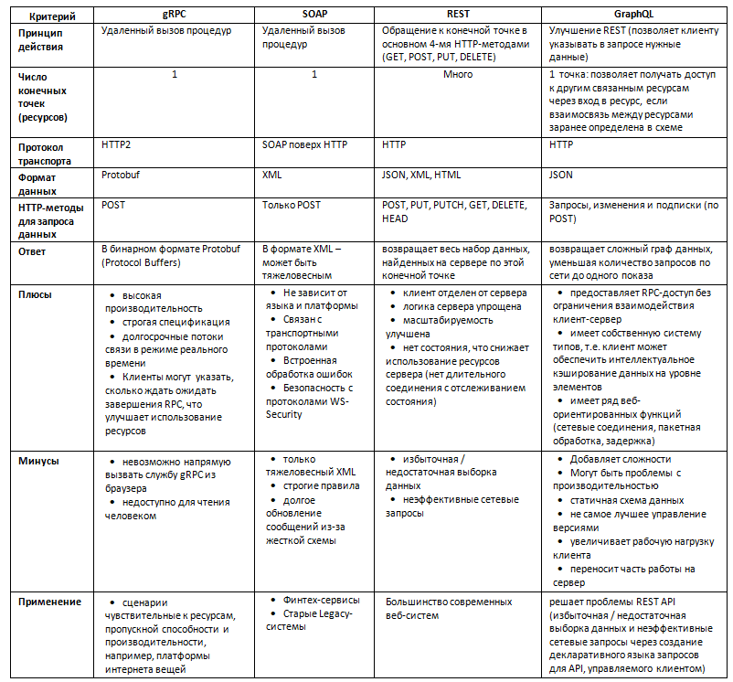
Сравнение
https://babok-school.ru/blog/integration-api-overview-rest-soap-grpc-graphql/

Slide 38
Сравнение

Slide 39
Web Стек

Slide 40
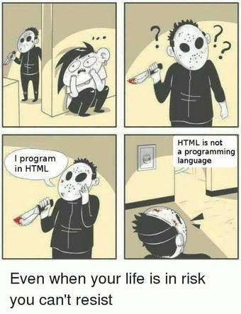
HTML
Язык гипертекстовой разметки — это язык, используемый для определения структуры и описания содержания веб-страницы в структурированной форме.
<!DOCTYPE HTML PUBLIC "-//W3C//DTD HTML 4.01//EN“
"http://www.w3.org/TR/html4/strict.dtd">
<html>
<head>
<meta http-equiv="Content-Type" content="text/html; charset=utf-8">
<title>Пример веб-страницы</title>
</head>
<body>
<h1>Заголовок</h1> <!-- Комментарий -->
<p>Первый абзац.</p>
<p>Второй абзац.</p>
</body>
</html>
37

Slide 41
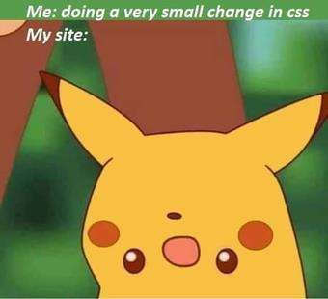
Cascading Style Sheets, каскадные таблицы стилей. Стили представляют собой набор параметров, управляющих видом и положением элементов веб- страницы
CSS
body {
font-family: Arial, Verdana, sans-serif; /* Семейство шрифтов */ font-size: 11pt; /* Размер основного шрифта в пунктах */ background-color: #f0f0f0; /* Цвет фона веб-страницы */
color: #333; /* Цвет основного текста */
}
h1 {
color: #a52a2a; /* Цвет заголовка */
font-size: 24pt; /* Размер шрифта в пунктах */
font-family: Georgia, Times, serif; /* Семейство шрифтов */
font-weight: normal; /* Нормальное начертание текста */
}
38

Slide 42
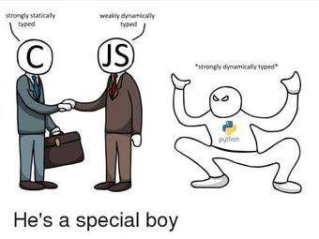



Python
Any comments?
Плюсы
Простой код
Минимум лишних задач
Кроссфункциональность
Широкие возможности
Минусы
Низкая скорость
Динамическая типизация
39

Slide 43
Python
Django
Python
Flask
Модульность и расширяемость
Развитая экосистема
Стабильность
Лёгкость
Комьюнити
Документация
Python
FastAPI
Все возможные плюшки для быстрой разработки быстрого и мощного API прямо в коробке. При этом все возможности хорошо задокументированы, документация описывает буквально всё, включая дебаг и тестирование.
40

Slide 44

GoLang
Docker, CoreOS, Istio, Traefik, Syncthing, Gitea, Yggdrasil Network, IPFS, AdGuard Home
Плюсы
Высокая скорость
Совместимость с C
Широкие возможности из коробки
Документация как стандартная функция
Сборка мусора
Масштабируемость и конкурентность
Минусы
Отсутствие параметрического полиморфизма
Нулевой интерфейс не равен интерфейсу нулевого объекта
Go не допускает появления открывающей скобки на отдельной строке
Семантика файлов в стандартной библиотеке Go в значительной степени основана на семантике POSIX
41

Slide 45

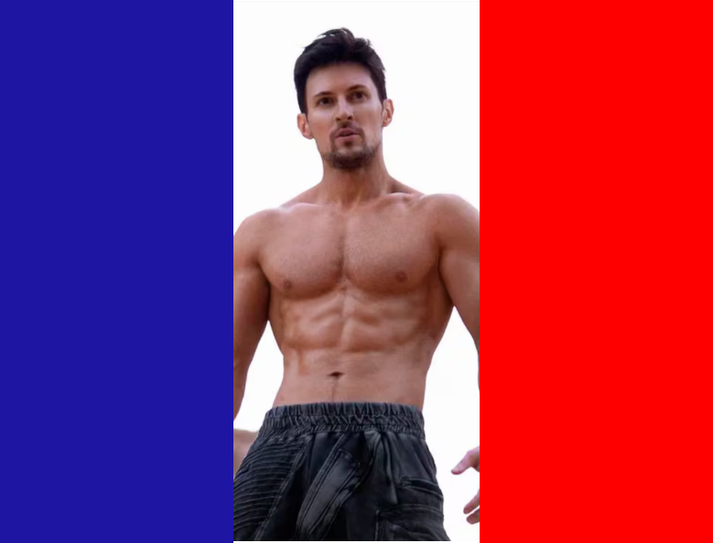
PHP
Когда написал крупнейшую соцсеть на
ПХП:
Facebook, Yahoo!, Wikipedia, Tumblr, Vk, Youtube
Плюсы
Высокая производительность
Работа с разными платформами
Популярность
Большое комьюнити
Минусы
Несистемный синтаксис
Негативная слава
Возможность ошибок
42

Slide 46
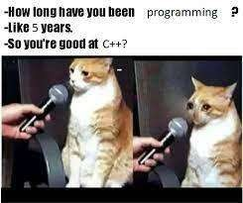
C++
“Самое главное отличие C от C++: на Си вы можете делать ошибки, а в C++ — еще и наследовать их”
++
ООП
Скорость
Большое число фремворков
Минусы
Небезопасность
Зависимость от платформы
Хардкорный синтаксис
Сложность
43

Slide 47
Правда много фреймворков.
C++
Crow
Fast and easy to use micro web framework (inspired by Python Flask)
Oat++
Light and powerful web framework with zero
dependencies
Drogon
A fast cross-platform web framework
POCO
C++ libraries for building applications
TreeFrog
High-speed and full-stack C++ framework
Pistache
High-performance REST toolkit
Wt
Web GUI library in modern C++
Cutelyst
Web framework built on top of Qt, using the approach
of Catalyst (Perl) framework
CppCMS
Aimed at rapid web development of web sites and web
services
44

Slide 48




Java/Kotlin
Java: Amazon, Ebay, PayPal, OK, Ржд, Сайт Пентагона
KMM: QIWI, Yandex
Плюсы
ООП
Стабильность и сообщество
Стандартизация
Безопасность
Независимость от платформы
Автоматическое управление памятью
Минусы
Платное коммерческое использование
Низкая производительность
Отсутствие нативного дизайна
Многословный и сложный код
Плюсы
Совместимость с Java
Чистота
Безопасность
Простота синтаксиса
Нативный конструктор интерфейсов
Минусы
Низкая скорость компиляции
Мало дополнений
Малочисленное сообщество
45

Slide 49
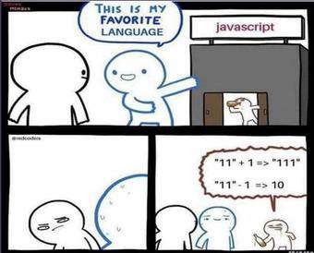
JavaScript
dozen !== 12
Плюсы
Незаменимость для веб-разработки
Скорость работы и производительность
Мощная инфраструктура (экосистема)
Простота и рациональность применения
Удобство пользовательских интерфейсов
Лёгкость освоения
Минусы
Нет возможности чтения и загрузки файлов
Нестрогая типизация и вольная трактовка
Нет поддержки удалённого доступа
Доступность для злоумышленников
46

Slide 50

JavaScript
Фреймворки
47

Slide 51
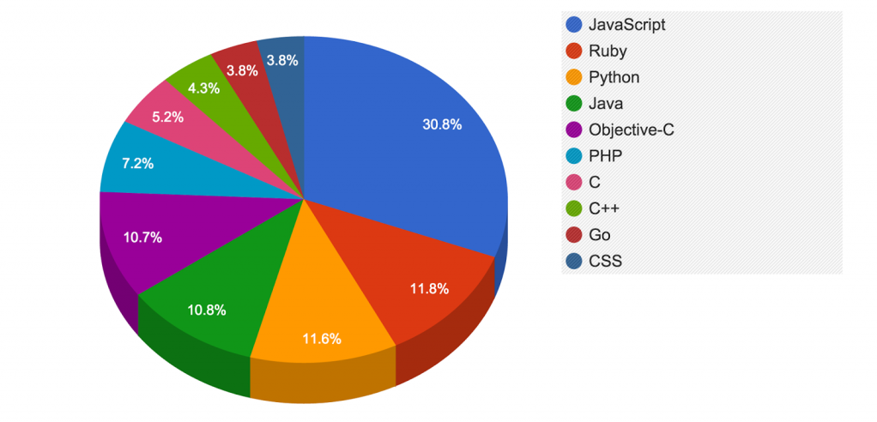
Немного аналитики
48

Slide 52
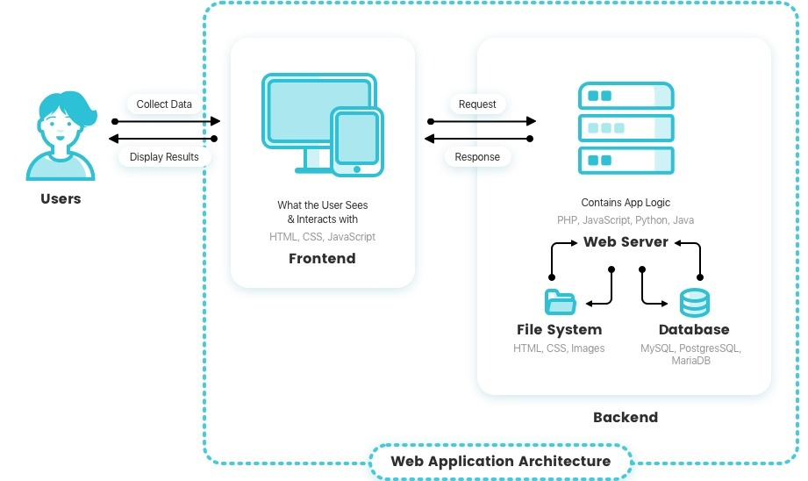
А что нужно сделать?
49

Slide 53
That’s all

